Slide 1
Как сохранить человеческое в человеке?
Лагерный быт

Slide 2
Как выглядели лагеря

Slide 3
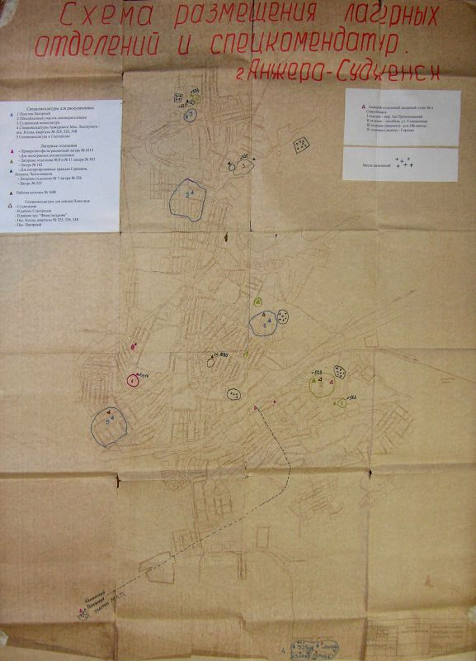
Схема размещения лагерных пунктов и спецкомендатур г. Анжеро-Судженска (на 1940-е) Составлена в нач. 1990-х гг. Анжеро-Судженский городской краеведческий музей
http://www.gulagmuseum.org/showObject.do?object=658393&language=1
Notes:
"Схема размещения лагерных пунктов и спецкомендатур г. Анжеро-Судженска" (по состоянию на 1940-е) составлена в нач. 1990-х по просьбе Анжеро-Судженского краеведческого музея. Автор - один из бывших руководителей спецкомендатуры района - выполнил схему по памяти. Помечены подразделения (вероятно, лагпункты) ОЛП № 4 (Анжерского) Севкузбасслага: № 1 (пер. 3-й Прокопьевский), № 2 (ул.Станционная, Лесобаза), № 3 (район школы № 18, женский), № 4 (пос. Горевка, Лесной). Заштрихованными треугольниками голубого цвета и цифрами на схеме обозначены спецкомендатуры для раскулаченных: № 1 в пос. Нагорный (северо-восточная часть города), № 2 - обособленный участок (северо-западная часть города), № 3 - Судженская комендатура (в северной части города), № 4 - спецкомендатуры Анжерского механизированного лесопункта (южнее города, пос.Козлы, кварталы 325, 326, 348), № 5 - спецкомендатура в Соцгородке (западная часть города). Заштрихованным треугольником розового цвета помечено местонахождение ПФЛ № 0314 для иностранных военнопленных (в западной части города). Заштрихованным треугольником зеленого цвета помечено местонахождения лагеря № 503 для военнопленных (ЛО № 8 и ЛО № 11). Заштрихованным треугольником темно-синего цвета помечены места расположения объектов лагеря № 162 для интернированных граждан Германии, Польши, Чехословакии, а также ЛО № 7 лагеря № 526 и лагерь № 525. Заштрихованным треугольником коричневого цвета помечена рабочая колонна военнопленных № 1680. Полыми треугольниками коричневого цвета помечены спецкомендатуры для немцев Поволжья: Судженская; в районе Соцгородка; в районе управления шахты "Физкультурник"; в районе пос. Козлы (кварталы № 325, 326, 348); в пос. Нагорный. Группами крестов обозначены места захоронения жертв репрессий (всего 7 мест).

Slide 4
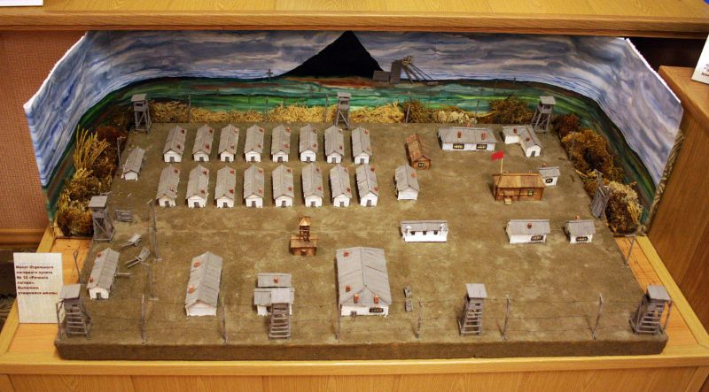
Макет ОЛП №10 Воркутлага - Речлага. ОЛП существовал в 1944-1954. Макет изготовлен в 2007 учениками средней школы №14 (пос. Воргашор, г.о. Воркута) по результатам проведенной ими исследовательской работы. Хранится в историко-геологическом музее "Город на Севере России" школы № 14.
http://www.gulagmuseum.org/showObject.do?object=39210432&rubrikatorObject=242185&language=1
Notes:
Макет ОЛП №10 Воркутлага - Речлага выполнен учениками средней школы №14 (п. Воргашор, г.о. Воркута) в 2007 по плану, составленному ими в результате исследовательской краеведческой работы. План ОЛП №10 был составлен учениками на основе двух источников. Первый источник - топографический план местности, сделанный в 1960. Второй план выполнен по воспоминаниям бывших немецких заключенных ОЛП №10 и опубликован в 2003 в каталоге выставки "Von Potsdam nach Workuta" ("Из Потсдама в Воркуту"). По этому плану, на террирории ОЛП №10 размещались следующие объекты: 16 бараков, столовая, комендатура, лазарет, пересылка, продуктовый склад, магазин, карцер, вахта, помещение для военизированной охраны, вещевой склад, мастерские, пожарный пост. Также на территории зоны находился конный двор с конюшней и плац для построений заключенных. По данным архивных документов (в частности - протокола допроса заключенного Полетаева А.А. от 5.08.1953) и по воспоминаниям А.С. Казановского, родившегося в 1957 в бараке бывшего лагпункта №10, было установлено, что на территории ОЛПа находилось футбольное поле. Из воспоминаний очевидцев стало известно, что за зоной была лесопилка и проходила узкоколейная железная дорога. В ходе краеведческой экспедиции на территории бывшего ОЛП №10 (400 х 200 метров) были обнаружены остатки бараков, столовой, больницы, вахты, плаца конного двора, а также предметы лагерного быта: окно с решеткой, остатки сторожевой вышки, фрагменты ограждения с колючей проволокой и др. Кроме того, были обнаружены остатки скульптуры футболиста. ОЛП №10 Воргутлага был создан в конце 1944 для реализации строительства угольных шахт №29 и №30. В 1950 шахта № 29 сдана в эксплуатацию с проектной мощностью 600 тысяч тонн угля в год. К этому времени жилая зона лагпункта была тоже полностью сформирована. В 1951 зарегистрирован рабочий поселок Юр-Шор. Первоначально ОЛП №10 входил в систему Воркутстроя (Воркутлаг). В 1951 он был переведен в Особый лагерь № 6 «Речной» (Речлаг). В июле 1953 в ОЛП №10 началась забастовка политических заключенных, 53 участника которой были расстреляны 1 августа 1953. Их тела похоронены на кладбище Юр-Шор. В 1954 ОЛП №10 был расформирован, в бараках долгое время жили освободившиеся заключенные, не имеющие права уехать из Воркуты. В конце 1998 добыча угля на шахте №29 прекращена, с 9 января 1999 шахта ликвидирована как государственное предприятие; поселок Юр-Шор закрыт. Макет представлен в экспозиции "История Воркутлага" историко-геологического музея "Город на Севере России" в средней школе № 14 (п. Воргашор, гор. окр. Воркута). Фотофиксация 24.03.2011.

Slide 5
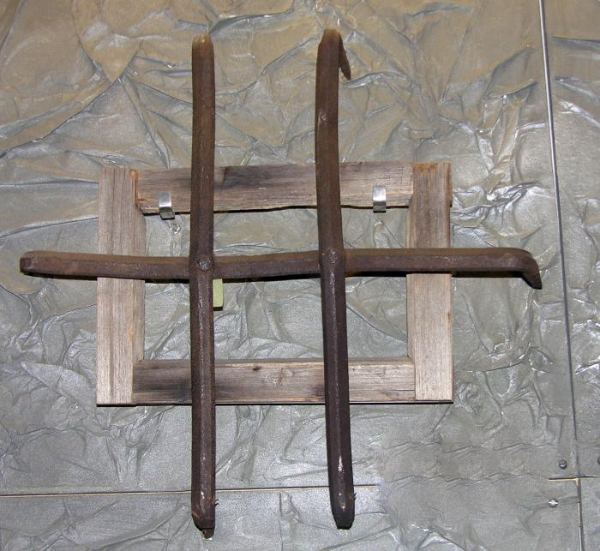
Оконная рама с решеткой. 1930–е. Найдена в лагпункте «32 квартал» Пинежского отделения Кулойлага НКВД Архангельский областной краеведческий музей

Slide 6
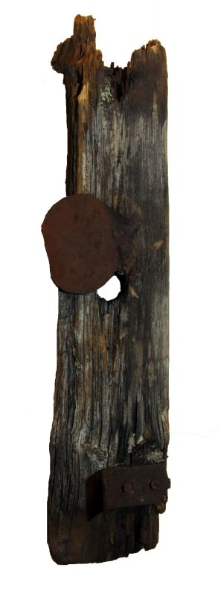
Фрагмент барачной двери с глазком. Историко-геологическом музей "Город на Севере России" средней школы № 14 (пос. Воргашор, гор. окр. Воркута).
http://www.gulagmuseum.org/showObject.do?object=40975751&language=1
Notes:
Фрагмент барачной двери с глазком. Дверь была обнаружена в 2009 на территории бывшего лагпункта в районе 86 км железной дороги Чум-Лабытнанги во время краеведческой экспедиции школьников под руководством И.В. Витман. Из-за невозможности транспортировки двери целиком, в фонды музея вошел лишь фрагмент двери с глазком и навесной крышкой. Дверь представлена в экспозиции "История Воркутлага" историко-геологического музея "Город на Севере России" школы № 14 (п. Воргашор, г.о. Воркута). Фотофиксация 24.03.2011.

Slide 7
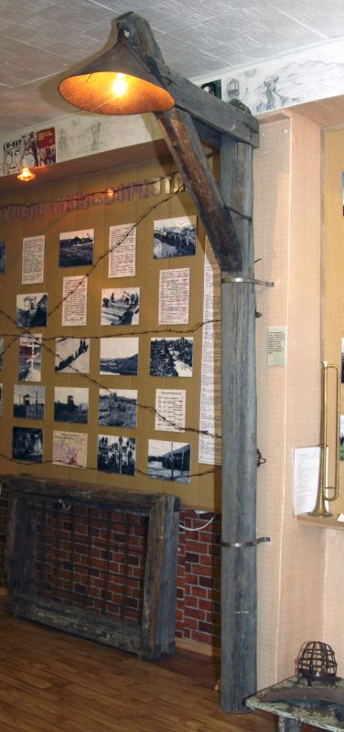
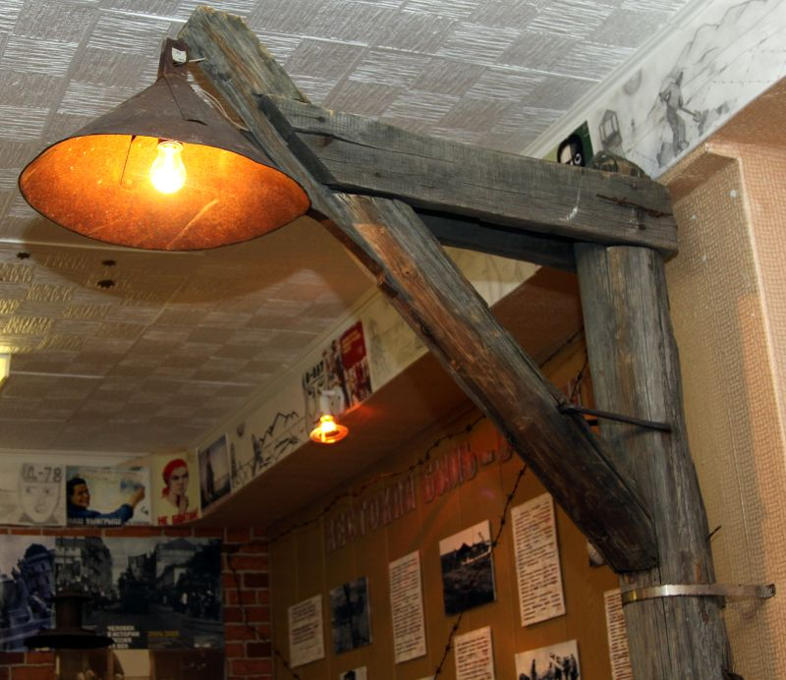
Фонарный столб и фонарь (бывш. поселок Рудник). Историко-геологический музей "Город на Севере России" средней школы № 14 (г.о. Воркута, Республика Коми).
http://www.gulagmuseum.org/showObject.do?object=37124648&language=1
Notes:
Фонарный столб и фонарь наружного освещения были найдены на территории бывшего поселка Рудник во время краеведческой экспедиции школьников под руководством И.В. Витман. Уже в музее из них была составлена единая композиция. Поселок Рудник - первый населенный пункт на Воркуте. Основан УЭ ОГПУ в августе 1931 как ОЛП "Рудник". В 1933 на Руднике было создано Воркутинское лаготделение Ухтпечлага, и построен поселок вольнонаемных, где жили 382 человека. Промышленные объекты, жилые и административные здания поселка Рудник строились силами заключенных Ухтпечлага (с 1938 - Воркутлага). С 1949 - в черте г. Воркуты. В 1980-е заброшен. Фонарный столб и фонарь представлены в экспозиции "История Воркутлага" историко-геологического музея "Город на Севере России" в средней школе № 14 (п. Воргашор, гор. окр. Воркута). Фотофиксация 24.03.2011.

Slide 8
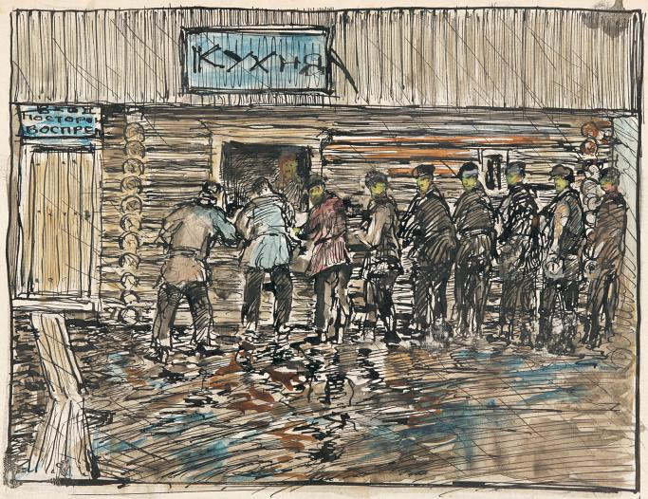
И.Суханов. Лагерная кухня. 1935–1936. Сиблаг, лагпункт в Темиртау. Бумага, акварель, тушь, кисть, перо. Музей «Творчество и быт ГУЛАГа» при Международном «Мемориале»

Slide 9
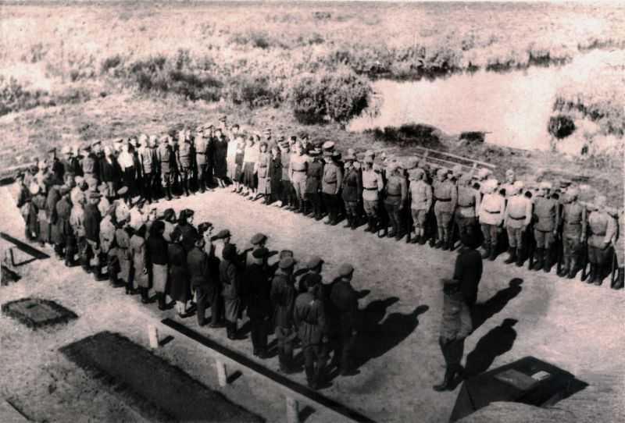
Церемония принятия присяги личным составом сотрудников лаготделения № 18 лагеря № 270 для военнопленных и интернированных. Лето 1942, дер. Шиботово Боровичского района Новгородской области. Боровичский краеведческий музей им. С.Н. Поршнякова
http://www.gulagmuseum.org/showObject.do?object=45022785&language=1
Notes:
Церемония принятия присяги личным составом сотрудников лаготделения № 18 лагеря № 270 для военнопленных и интернированных. Лето 1942, дер. Шиботово Боровичского района Новгородской области. Фотография из архива работника лагеря С.П. Беляева. Копия. Боровичский лагерь № 270 был создан в 1942 как приемно-пересыльный лагерь для военнопленных. До 1944 здесь содержались главным образом солдаты немецкой армии и ее союзников, с осени 1944 наибольшую группу заключенных составляли поляки. Заключенные лаготделения №18 ("Шиботово") работали в шахте, на производстве кирпича, на лесосплаве или в колхозе. Копия фотографии сделана А. Логиновым в 1993 и передана в Боровичский краеведческий музей им. С.Н. Поршнякова.

Slide 10
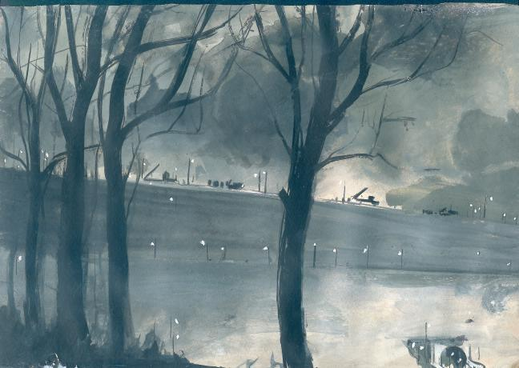
«Лагерь ночью». Около 1935. Рисунок политзаключенного Константина Станиславовича Соболевского (1912–1937) выполнен в октябре 1935 в Дмитлаге (г. Дмитров, Московская обл.). Музей «Творчество и быт ГУЛАГа» при Международном «Мемориале» (г. Москва)
http://www.gulagmuseum.org/showObject.do?object=376412&rubrikatorObject=242185&language=1
Notes:
«Лагерь ночью» (Дмитлаг). Рисунок К.С. Соболевского. Бумага, картон, гуашь. Ок. 1935. Константин Станиславович Соболевского (1912–1937), студент 1-го курса Московского полиграфического института, в феврале 1934 был приговорен к 3 годам лишения свободы по ст. 58 («антисоветская агитация, участие в деятельности контрреволюционной организации»). В заключении находился в Дмитлаге (Московская обл.). Работал сначала чертежником, затем - художником-графиком в Центральных художественных мастерских Дмитлага. В основном рисовал агитационные "каналармейские" плакаты ("От жаркой работы тает твой срок" и др.), занимался также формлением изданий Дмитлага (сборники стихотворений А.Малькова, В. Пузырева и др.). В апреле 1936 К.С. Соболевский был досрочно освобожден из лагеря и остался работать при Центральных художественных мастерских. Летом 1937 вновь арестован, приговорен к расстрелу и в сентябре 1937 расстрелян. Рисунок хранится в Музее «Творчество и быт ГУЛАГа» при Международном «Мемориале» (г. Москва). Передан в музей сестрой К.С. Соболевского - О.С. Соболевской.

Slide 11
Лагерный труд: перевоспитание или каторга?

Slide 12
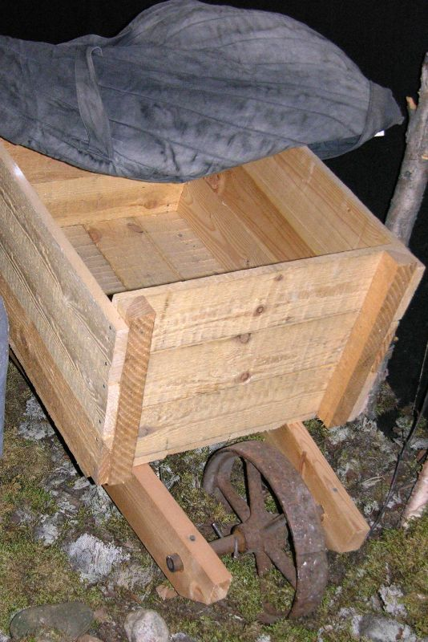
Тачка строителей Белбалтлага (1930-е). Реконструкция. Колесо – подлинное. МУ "Музейный центр города Сегежи"
http://www.gulagmuseum.org/showObject.do?object=1627177&language=1
Notes:
Макет одноколесной тачки изготовлен в 2004 специально для постоянной экспозиции Музейного центра города Сегежи "Два лика Осударевой дороги". Подобные тачки использовались заключенными при строительстве Беломорско-Балтийского канала в 1931-1933. Реконструкция выполнена по документальным фотографиям. Колесо подлинное, было поднято со дна канала в районе 10-го и 11-го шлюзов в 2004, во время проведения работ по временному осушению части канала для ремонта и укреплений его боковых стенок. Передано в Сегежский городской музей рабочими, участвовавшими в ремонте канала (имена рабочих не зафиксированы).

Slide 13
Рассмотрите экспонаты. Что мог представлять собой труд в лагере? Каковы были мотивы лагерного труда?
Notes:
Грамота за ударную работу. Выдана спецпереселенцу поселка Преляк Каргопольского района Северного края Алексею Фролову. 1930-е
Тачка. 1940-е – 1950-е. Найдена на территории бывшего лагпункта Куранах Янстроя в 1996 Музей «Магаданская трасса»
Кандальная цепь из 14 металлических звеньев. 1940-е - 1950-е, Норильлаг. Обнаружена О.Б. Калмыковым в 2006 на территории бывшего лагпункта "Каларгон" во время экспедиции Государственного музея истории ГУЛАГа. На станции Каларгон (16 км от Норильска) находилась одноименная штрафная командировка. Заключенные занимались добычей известняка и обжигом извести. Здесь же находился мужской штрафной изолятор с особо суровыми условиями содержания. По некоторым данным (А.И. Солженицын), камеры изолятора на Каларгоне был неотапливаемые, светлое время суток заключенные должны были проводить стоя. Кандальная цепь представлена в постоянной экспозиции музея.
http://www.gulagmuseum.org/showObject.do?object=11740323&rubrikatorObject=242185&language=1

Slide 14
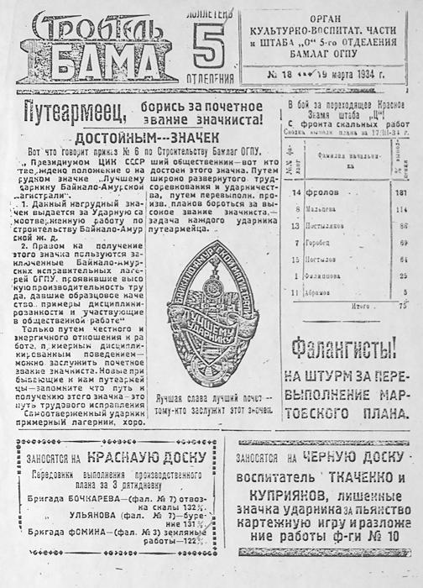

Slide 15
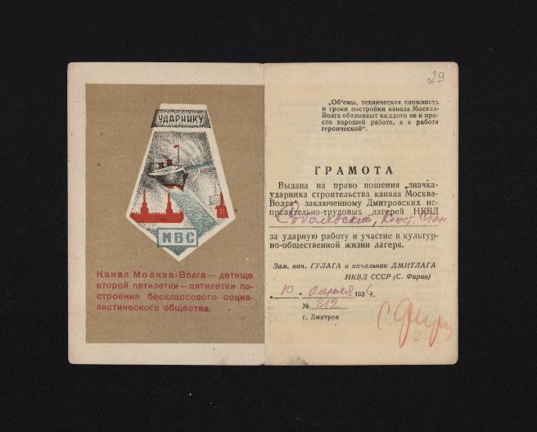
Удостоверение ("Грамота") № 816 к значку ударника строительства канала «Москва–Волга» (Дмитлаг) на имя Константина Станиславовича Соболевского. Выдано 10.04.1936. Музее "Творчество и быт ГУЛАГа" при Международном "Мемориале".
http://www.gulagmuseum.org/showObject.do?object=376224&language=1
Notes:
Удостоверение ("Грамота") № 816 к значку ударника строительства канала «Москва–Волга» (Дмитлаг) на имя Константина Станиславовича Соболевского. Выдано 10.04.1936. Подписано начальником Дмилага С.Г. Фириным. Художник-график К.С.(П). Соболевский (1912–1937) находился в заключении в Дмитлаге с весны 1934 по апрель 1936, работал в Центральных художественных мастерских лагеря. Документ хранится в Музее "Творчество и быт ГУЛАГа" при Международном "Мемориале". Передан в музей О.С. Соболевской.

Slide 16
За пределы лагеря…

Slide 17
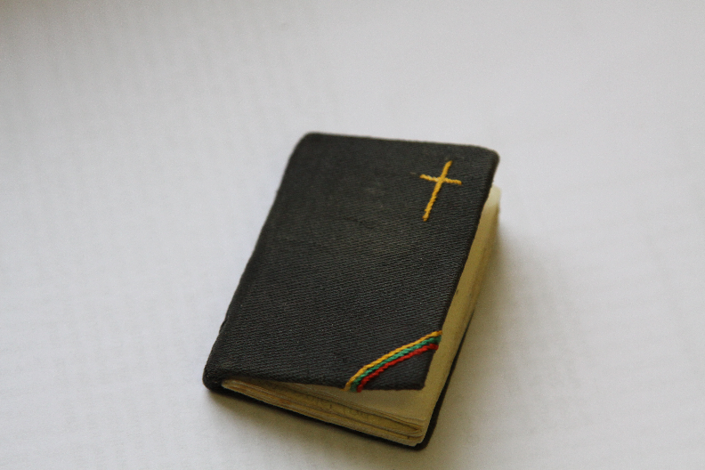
http://www.gulagmuseum.org/getImage.do?object=69934438&original=1

Slide 18
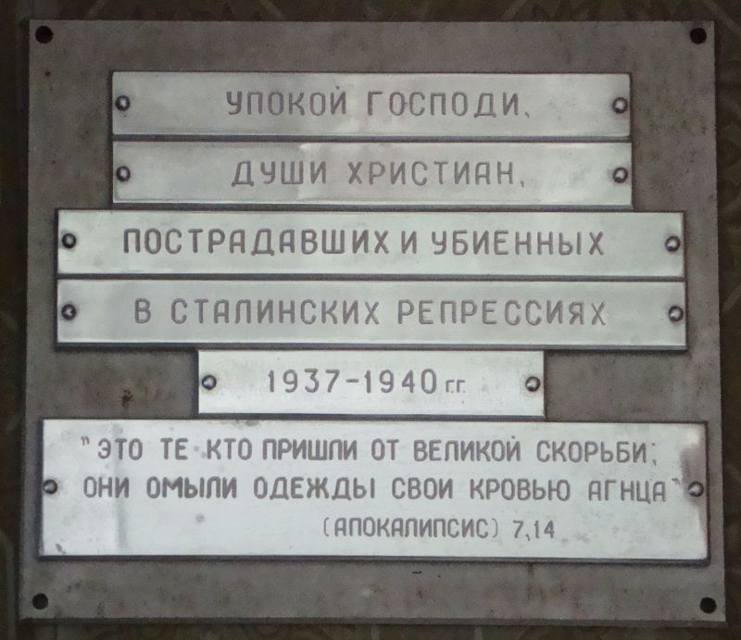
Музей "Колючая память Гулага" в профессиональном лицее № 8 г. Боровичи
http://www.gulagmuseum.org/getImage.do?object=42940857&original=1
Notes:
Памятная доска христианам - жертвам репрессий. Текст на доске: "Упокой Господи, души христиан, пострадавших и убиенных в сталинских репрессиях 1930-1940-х гг. Это те, кто пришли от великой скорби. Они омыли одежды свои кровью Агнца. (Апокалипсис) 7, 14". Дар польского "Общества боровичан". В 1993 в Тихвинский храм пос. Егла Боровичского района Новгородской области делегацией из Республики Польша во главе с Романом Баром, председателем польского "Общества боровичан", были переданы три памятных доски: одна от правительства Республики Польши и две - от "Общества боровичан". Тихвинский храм пос. Егла расположен рядом с мемориальным кладбищем бывшего лагеря военнопленных и интернированных № 270. В храме планировалось открыть небольшую экспозицию, посвященную памяти поляков – солдат Армии Крайовой, погибших в лагере. Две памятные доски (с текстами на русском и на польском) были установлены в храме и 4 августа 1993 освящены архиепископом Новгородским и Старорусский Львом (Церпицким). Третья памятная доска (описываемая здесь) хранилась в храме. Впоследствии польские памятные доски были перенесены из храма в библиотеку пос. Егла. В 2003 подарены в Музей жертв политических репрессий СОШ № 8 г. Боровичи. В 2010 переданы в музей "Колючая память Гулага" в профессиональном лицее № 8 г. Боровичи. В настоящее время памятная доска находится в фондах музея. (Фотофиксация июль 2011.)

Slide 19
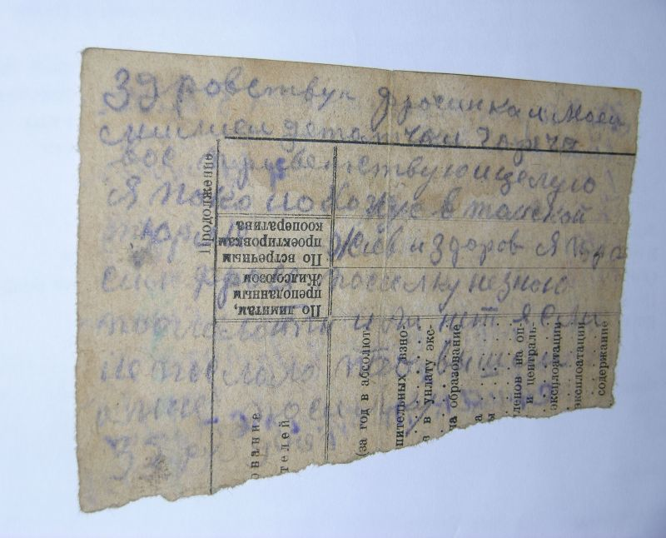
Письмо заключенного Петра Петровича Ашака (? - 1938) написано 22.01.1938 в изоляторе Томской тюрьмы (Томск, ул. Пушкина, 48).
Анжеро-Судженский городской краеведческий музей
http://www.gulagmuseum.org/showObject.do?object=657464&language=1
Notes:
Оригинал, рукопись 1 л., об., конверт. Письмо написано химическим карандашом на неровно оборванном листе типографского бланка с оборотом. Бланк представляет собой заявку кооператива на строительные материалы. Текст письма нанесен поверх типографских надписей. Обертка для письма ("конверт") склеена из нескольких фрагментов типографски отпечатанных хозяйственных документов (по вопросам получения и обмена жилплощади). На "конверте" написан адрес: "Г. Анжерка / Федоровский рудник / улица Дзержинского / барак № 19 Ашак / Ефросинии Филиповне". На "конверте" имеются оттиски четырех круглых почтовых штампов (нрзб.) и двух прямоугольных штампов (нрзб.). В нижнем углу "конверта" прямоугольный штамп "АКМ" и вписанное от руки число "2395" - очевидно, инвентарный номер Анжеро-Судженского музея. Текст письма (орфография подлинника): "Здравствуй Фросинка и мои / милые деточки горячо / вас приветствую и целую / Я пока нахожусь в Томской / тюрьме жив и здоров. Я про- / сил Фрося посылку не знаю / посылала ли ты или нет, если / не посылала то вышли / мне посылку и 35 р. // [на обороте:] Сухарей пшеничных 5 килог. / сахару 2 килогр., колбасы / 1 килограмм, махорку 4 1/8 бумаги / курительной книжечкой 5 ш. [?] и напиши мне письмо как / ты живешь. До свидания моя / милая жонушка и детки. Крепко вас целую . Адрес: г. Томск / тюрьма, езалятор, кор. №5 / Ашак Петра Петровичу / 22/I-38 г.«
Письмо заключенного Петра Петровича Ашака к жене и детям написано 22.01.1938 в изоляторе Томской тюрьмы (Томск, ул. Пушкина, 48). В письме П.П. Ашак сообщает, что находится в Томской тюрьме, жив и здоров, и просит отправить ему посылку (продукты, табак и курительную бумагу). Семья П.П. Ашака - жена Ефросинья Филипповна Ашак с детьми - жила в г. Анжеро-Судженске (Федоровский рудник, ул. Дзержинского, барак № 19). П.П. Ашак умер, пока шло письмо. Неизвестно, была ли отправлена ему посылка.

Slide 20
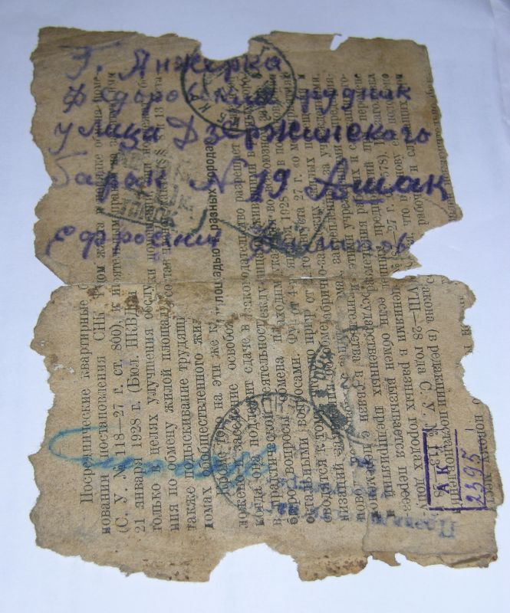
«Конверт» письма заключенного Петра Петровича Ашака (? - 1938) написано 22.01.1938 в изоляторе Томской тюрьмы (Томск, ул. Пушкина, 48).
Анжеро-Судженский городской краеведческий музей
http://www.gulagmuseum.org/showObject.do?object=657464&language=1
Notes:
Оригинал, рукопись 1 л., об., конверт. Письмо написано химическим карандашом на неровно оборванном листе типографского бланка с оборотом. Бланк представляет собой заявку кооператива на строительные материалы. Текст письма нанесен поверх типографских надписей. Обертка для письма ("конверт") склеена из нескольких фрагментов типографски отпечатанных хозяйственных документов (по вопросам получения и обмена жилплощади). На "конверте" написан адрес: "Г. Анжерка / Федоровский рудник / улица Дзержинского / барак № 19 Ашак / Ефросинии Филиповне". На "конверте" имеются оттиски четырех круглых почтовых штампов (нрзб.) и двух прямоугольных штампов (нрзб.). В нижнем углу "конверта" прямоугольный штамп "АКМ" и вписанное от руки число "2395" - очевидно, инвентарный номер Анжеро-Судженского музея. Текст письма (орфография подлинника): "Здравствуй Фросинка и мои / милые деточки горячо / вас приветствую и целую / Я пока нахожусь в Томской / тюрьме жив и здоров. Я про- / сил Фрося посылку не знаю / посылала ли ты или нет, если / не посылала то вышли / мне посылку и 35 р. // [на обороте:] Сухарей пшеничных 5 килог. / сахару 2 килогр., колбасы / 1 килограмм, махорку 4 1/8 бумаги / курительной книжечкой 5 ш. [?] и напиши мне письмо как / ты живешь. До свидания моя / милая жонушка и детки. Крепко вас целую . Адрес: г. Томск / тюрьма, езалятор, кор. №5 / Ашак Петра Петровичу / 22/I-38 г.«
Письмо заключенного Петра Петровича Ашака к жене и детям написано 22.01.1938 в изоляторе Томской тюрьмы (Томск, ул. Пушкина, 48). В письме П.П. Ашак сообщает, что находится в Томской тюрьме, жив и здоров, и просит отправить ему посылку (продукты, табак и курительную бумагу). Семья П.П. Ашака - жена Ефросинья Филипповна Ашак с детьми - жила в г. Анжеро-Судженске (Федоровский рудник, ул. Дзержинского, барак № 19). П.П. Ашак умер, пока шло письмо. Неизвестно, была ли отправлена ему посылка.

Slide 21
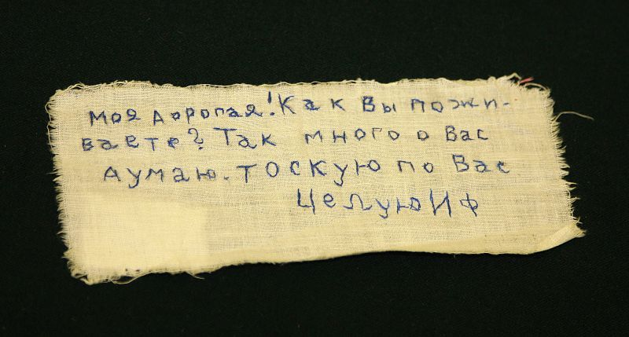
Записка, вышитая на лоскуте ткани. 1954. Интинский краеведческий музей
http://www.gulagmuseum.org/getImage.do?object=38030748&original=1
Notes:
Записка, вышитая на лоскуте ткани. 1954. Отправлена Ириной Эмильевной Ферсман (1895 - ?), заключенной одного из лагпунктов Абезьского отделения Минлага, Марии Карловне Лен на ОЛП-5. Хранится в Интинском краеведческом музее (г. Инта, Республика Коми). (Фотофиксация март 2011.)
Интинский краеведческий музей

Slide 22
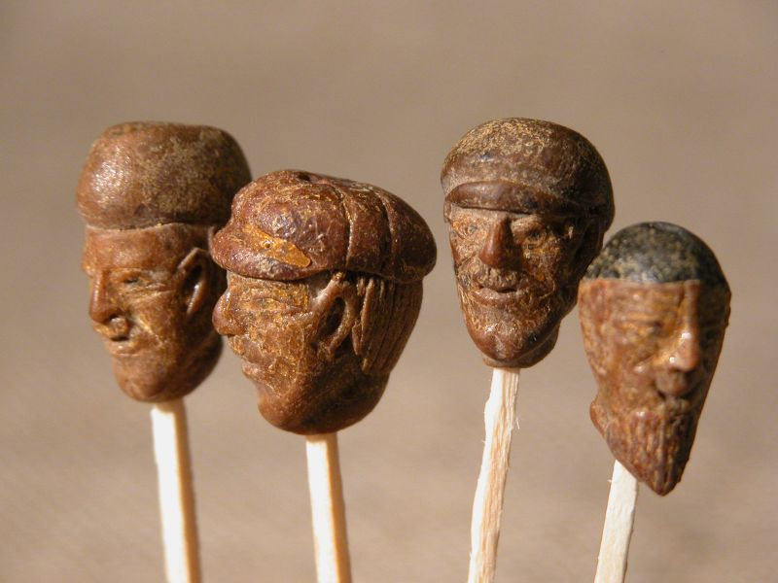
Скульптурные портреты (головки) изготовлены (вылеплены из хлеба) неизвестным заключенным Соловецкого лагеря. Музей Научно-информационного центра "Мемориал" (Санкт-Петербург)
http://www.gulagmuseum.org/showObject.do?object=330499&language=1
Notes:
Скульптурные портреты (головки) вылеплены из хлеба неизвестным заключенным Соловецкого лагеря между 1928 и 1930. Принадлежали Екатерине Александровне Тихомировой (1900-1958). Вероятно, были ей подарены. После освобождения Е.А.Тихомирова хранила их в память о лагере. Назначение их выяснить не удалось, возможно это были бусы или четки. В семье ее сына, Михаила Михайловича Шульца сохранилось всего 10 таких скульптурных портретов, по его детским воспоминаниям, головки были раскрашены яркими красками, которые с годами выцвели. В 1994 М.М. Шульц передал в музей НИЦ "Мемориал" (СПб.) 4 такие головки, остальные хранятся в семье.

Slide 23
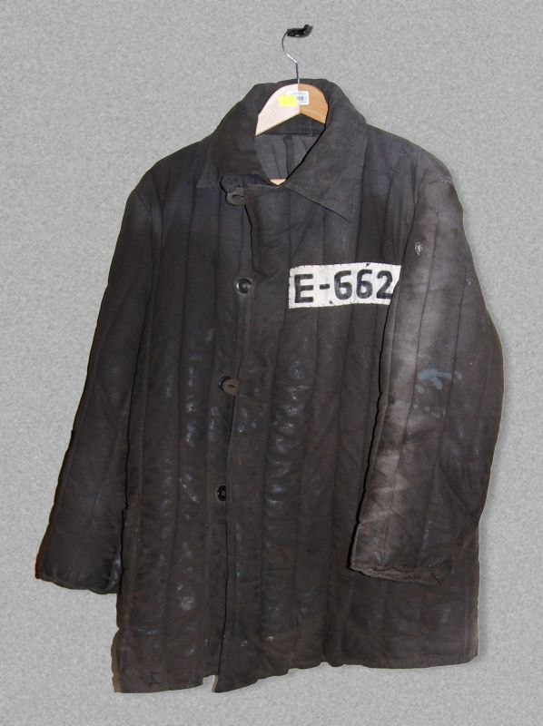
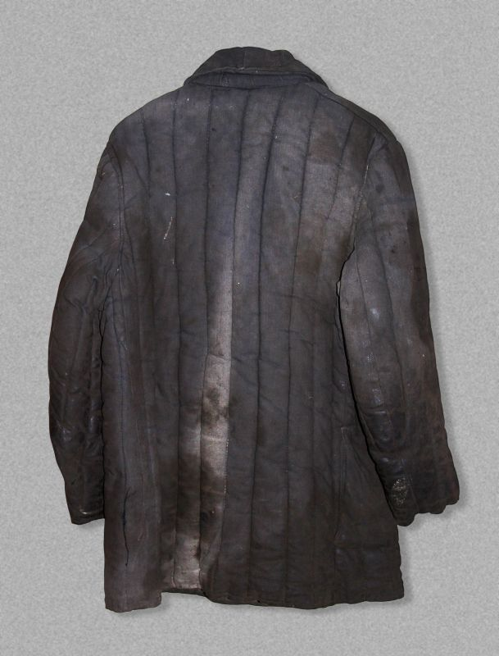
Ватник с номером "Е-662". Принадлежал Ионасу Данта, в 1951-1954 политзаключенному одного из лаготделений Сиблага (Томская область) Шауляйский музей "Аушрос"
http://www.gulagmuseum.org/showObject.do?object=1807004&language=1
Notes:
Ватник с номером "Е-662" принадлежал Ионасу Данта (род. 1913), в 1951-1954 политзаключенному Сиблага (лаготделение Междуречье, Томская область). После освобождения из лагеря И. Данта носил ватник, с которого отпорол номер, в ссылке в пос. Чуна Иркутской области, в нем вернулся в 1958 в Литву. Лагерный номер И. Данта сохранил и позднее снова пришил к ватнику - на память.

Slide 24
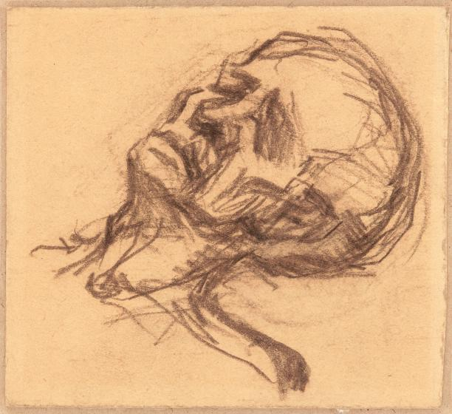
С.Рейхенберг. Зэк умирающий. 1945. Колыма. Картон, коричневый карандаш
http://www.gulagmuseum.org/showObject.do?object=1832240&language=1
Notes:
С.Рейхенберг. Зэк умирающий. 1945. Колыма. Картон, коричневый карандаш. Сергей Яковлевич Рейхенберг (1914–1986), театральный художник. Арестован в 1934, в заключении в Волжском ИТЛ (Рыбинск), с июля 1936 на Колыме. Освобожден в 1945. Арестован 27.04.1949 в Хабаровске, приговорен к бессрочной ссылке в Казахстан, освобожден в 1954

Slide 25
спецпоселенцы

Slide 26
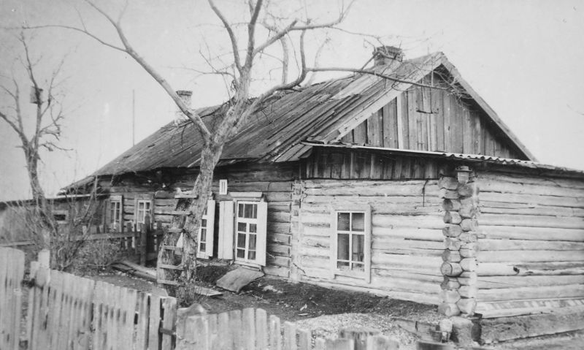
Здание бывшего барака спецпоселенцев в пос. Маяк (ныне в черте г. Анжеро-Судженск Кемеровской обл.), где в 1930-е - 1940-е были размещены спецпоселенцы - немцы-трудармейцы. Анжеро-Судженский городской краеведческий музей
http://www.gulagmuseum.org/showObject.do?object=658647&language=1

Slide 27
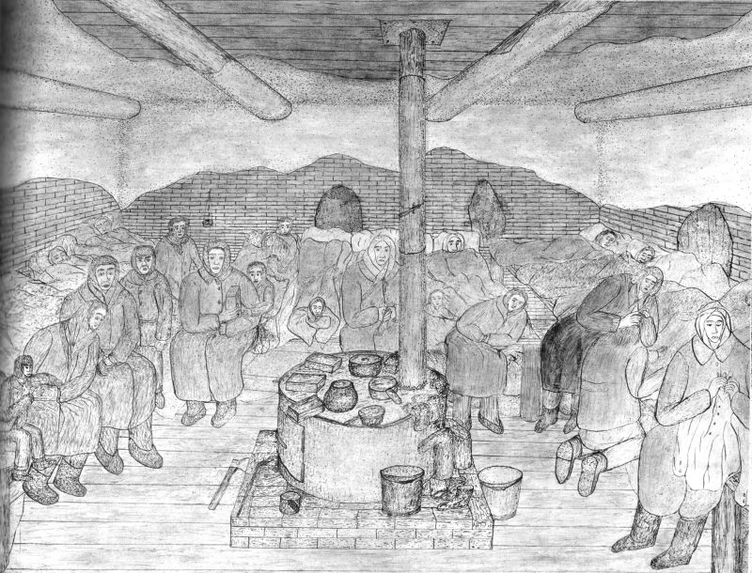
Гинтаутас Мартинайтис. "Ссыльные литовцы в бараке на о. Трофимовск". Рисунок. 1990-е. Музея литовского народного быта (г. Румшишкес, Республика Литва)
http://www.gulagmuseum.org/showObject.do?object=1772245&language=1
Notes:
Гинтаутас Мартинайтис. "Ссыльные литовцы в бараке на о. Трофимовск". Рисунок. 1990-е. Копия. Подпись к рисунку: "В поспешно сколоченных бараках промерзли наскозь стены, потолки, полы. Только у самой железной печурки бывало тепло, когда в ней разводили огонь. Но не хватало сил на заготовку дров, и в печке редко трещал огонек. Грязные, истощенные, одолеваемые цингой и сыпным тифом, не один окоченел навсегда. Пурга заносила снегом двери барака, и по нескольку дней на нарах лежали рядом живые, полуживые и мертвые". Гинтаутас Мартинайтис (1935–1999) родился в Мариамполе (Литва) в семье служащих. 14.06.1941 депортирован с семьей в Сибирь, отец был отделен от семьи и умер в лагере Решоты (Красноярский край), мать с маленькими детьми с 1942 находились в ссылке на о.Трофимовск (Якутская АССР). Вернулся в Литву в 1959, жил в Мариамполе. В 1966 окончил Ленинградский политехнический институт, работал на заводе радиодеталей в Вильнюсе. С 1991 на пенсии, начал содавать цикл рисунков "Воспоминания ледового детства". Рисунки (30 работ) и подробные экспликации к ним являются подлинным документом, рассказывающим о жизни и тяжелом труде литовцев в суровых условиях Арктики в чуждой им среде. Г. Мартинайтис не был профессиональным художником (по образованию он инженер-электрик), запоминившиеся ему с детства картины он рисовал для своих близких. Рисунки впервые опубликованы в 1996 в издательстве Вильнюсской академии художеств. Копии рисунков представлены в мемориальной экспозиции "Ссылка" Музея литовского народного быта (г. Румшишкес). Оригиналы хранятся в Национальном музее Литвы (Вильнюс).

Slide 28
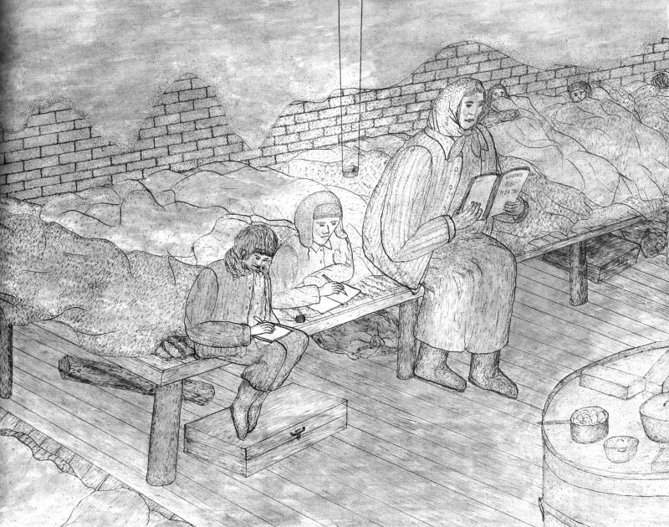
Гинтаутас Мартинайтис. «Урок литовского языка в бараке". Рисунок. 1990-е. Музея литовского народного быта (г. Румшишкес, Республика Литва)
http://www.gulagmuseum.org/showObject.do?object=1772245&language=1
Notes:
Гинтаутас Мартинайтис. "Ссыльные литовцы в бараке на о. Трофимовск". Рисунок. 1990-е. Копия. Подпись к рисунку: "В поспешно сколоченных бараках промерзли наскозь стены, потолки, полы. Только у самой железной печурки бывало тепло, когда в ней разводили огонь. Но не хватало сил на заготовку дров, и в печке редко трещал огонек. Грязные, истощенные, одолеваемые цингой и сыпным тифом, не один окоченел навсегда. Пурга заносила снегом двери барака, и по нескольку дней на нарах лежали рядом живые, полуживые и мертвые". Гинтаутас Мартинайтис (1935–1999) родился в Мариамполе (Литва) в семье служащих. 14.06.1941 депортирован с семьей в Сибирь, отец был отделен от семьи и умер в лагере Решоты (Красноярский край), мать с маленькими детьми с 1942 находились в ссылке на о.Трофимовск (Якутская АССР). Вернулся в Литву в 1959, жил в Мариамполе. В 1966 окончил Ленинградский политехнический институт, работал на заводе радиодеталей в Вильнюсе. С 1991 на пенсии, начал содавать цикл рисунков "Воспоминания ледового детства". Рисунки (30 работ) и подробные экспликации к ним являются подлинным документом, рассказывающим о жизни и тяжелом труде литовцев в суровых условиях Арктики в чуждой им среде. Г. Мартинайтис не был профессиональным художником (по образованию он инженер-электрик), запоминившиеся ему с детства картины он рисовал для своих близких. Рисунки впервые опубликованы в 1996 в издательстве Вильнюсской академии художеств. Копии рисунков представлены в мемориальной экспозиции "Ссылка" Музея литовского народного быта (г. Румшишкес). Оригиналы хранятся в Национальном музее Литвы (Вильнюс).

Slide 29
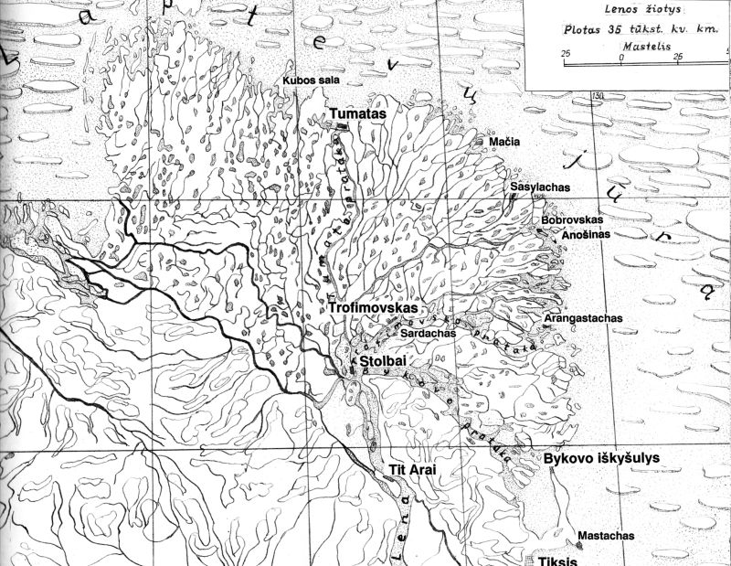
Гинтаутас Мартинайтис. Карта литовской ссылки. 1990-е. На карте показаны основные населенные пункты в дельте реки Лены и на побережье моря Лаптевых (Якутская АССР), где с 1942 находились спецпереселенцы из Литвы.
http://www.gulagmuseum.org/showObject.do?object=1771905&language=1
Notes:
Гинтаутас Мартинайтис. Карта литовской ссылки. 1990-е. Копия. На карте показаны основные населенные пункты в дельте реки Лены и на побережье моря Лаптевых (Булунский райн Якутской АССР), где с 1942 находились спецпереселенцы из Литвы. Депортация литовцев, а также представителей других национальностей (евреев из Литвы, немцев, ингерманландских финнов и некоторых других) в Якутию связана с постановлением СНК СССР и ЦК ВКП(б) от 6 января 1942 "О развитии рыбных промыслов в бассейнах рек Сибири и Дальнего Востока". При принятии этого решения власти, очевидно, руководствовались необходимостью хоть как-то компенсировать ущерб от потери контроля над основными рыбопромысловыми регионами страны - Балтийским и Азовским морями в частности. В соответствии с этим постановлением Якутскому госрыбтресту было дано указание разместить на своих хозяйствах около 18 тыс. человек депортированных. К выселенным из Прибалтики, ввиду "повышенной социальной опасности", был применен более жесткий режим – ссыльнопоселенческий. Цель депортации на Крайний Север Якутии - якобы для развития рыбной промышленности - не была в конечном счете достигнута. Гинтаутас Мартинайтис (1935-1999) родился в Мариамполе. 14.06.1914 депортирован с семьей в Сибирь, отец был отделен от семьи и умер в лагере Решоты (Красноярский край), Гинтаутас с матерью и братом в 1942 отправлены на о. Трофимовск (Якутская АССР). Затем находился в в Тит-Ары, Кюсюре; с 1953 в Якутске, где учился в техникуме. Вернулся в Литву в 1959. В 1990-х создал цикл рисунков "Воспоминания ледового детства" (30 работ), к которым относится и карта литовской ссылки. Копия карты представлена в мемориальной экспозиции "Ссылка" Музея литовского народного быта (г. Румшишкес, Республика Литва). Оригиналы хранятся в Национальном музее Литвы (Вильнюс).

Slide 30
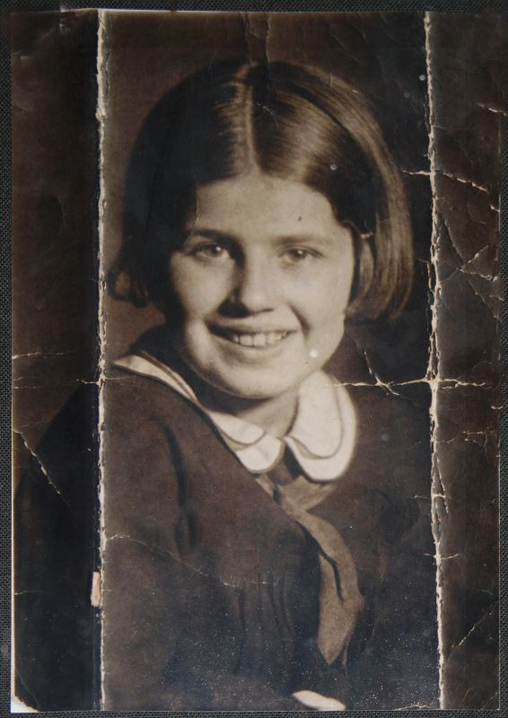
Портрет Ирины Гросблат. Фотография. 1937, Москва. Копия. Фотография дочери оказалась среди вещей Евгении Соломоновны Гросблат (1900–1982) во время ареста 17 сентября 1937.
http://www.gulagmuseum.org/showObject.do?object=34194822&language=1
Notes:
Портрет Ирины Гросблат сделан в 1937 в одном из московских фотоателье. Ирина Адамовна Гросблат (род. 1926) – дочь А.С. и Е.С. Гросблатов. Отец Ирины, Адам Самойловч Гросблат (1897–1981), был арестован 20.08.1937. За матерью Ирины, Евгенией Соломоновной Гросблат (1900–1982), была установлена слежка. Е.С. Гросблат понимала, что может быть арестована, но не пыталась скрыться, опасаясь, что вместо нее арестуют ее мать (бабушку Ирины), а дочь попадет в детдом. 17 сентября 1937, собираясь в Главное управление НКВД на пл. Дзержинского, чтобы узнать о судьбе мужа, она взяла с собой теплые вещи и фотографию дочери. Е.С. Гросблат в этот день была арестована, под следствием находилась в Бутырской тюрьме, приговорена к 5 годам лагерей и этапирована в Томск, куда прибыла 21.11.37. Во время обыска в Томской тюрьме в конце 1937 Е.С. Гросблат спрятала фотографию под стельку ботинка, загнув края снимка. Ей удалось сохранить портрет дочери в Томском лагере ЧСИР, в лагерях под Свердловском и Соликамском. По возвращении Е.С. Гросблат в Москву в 1954, фотография хранилась в ее семье. После смерти Е.С. Гросблат в 1982 – в семье ее дочери, Ирины Адамовны Сомовой. В 2008 И.А. Сомова передала копию фотографии в Государственный музей истории Гулага в составе биографического комплекса своих родителей.

